Slide 1
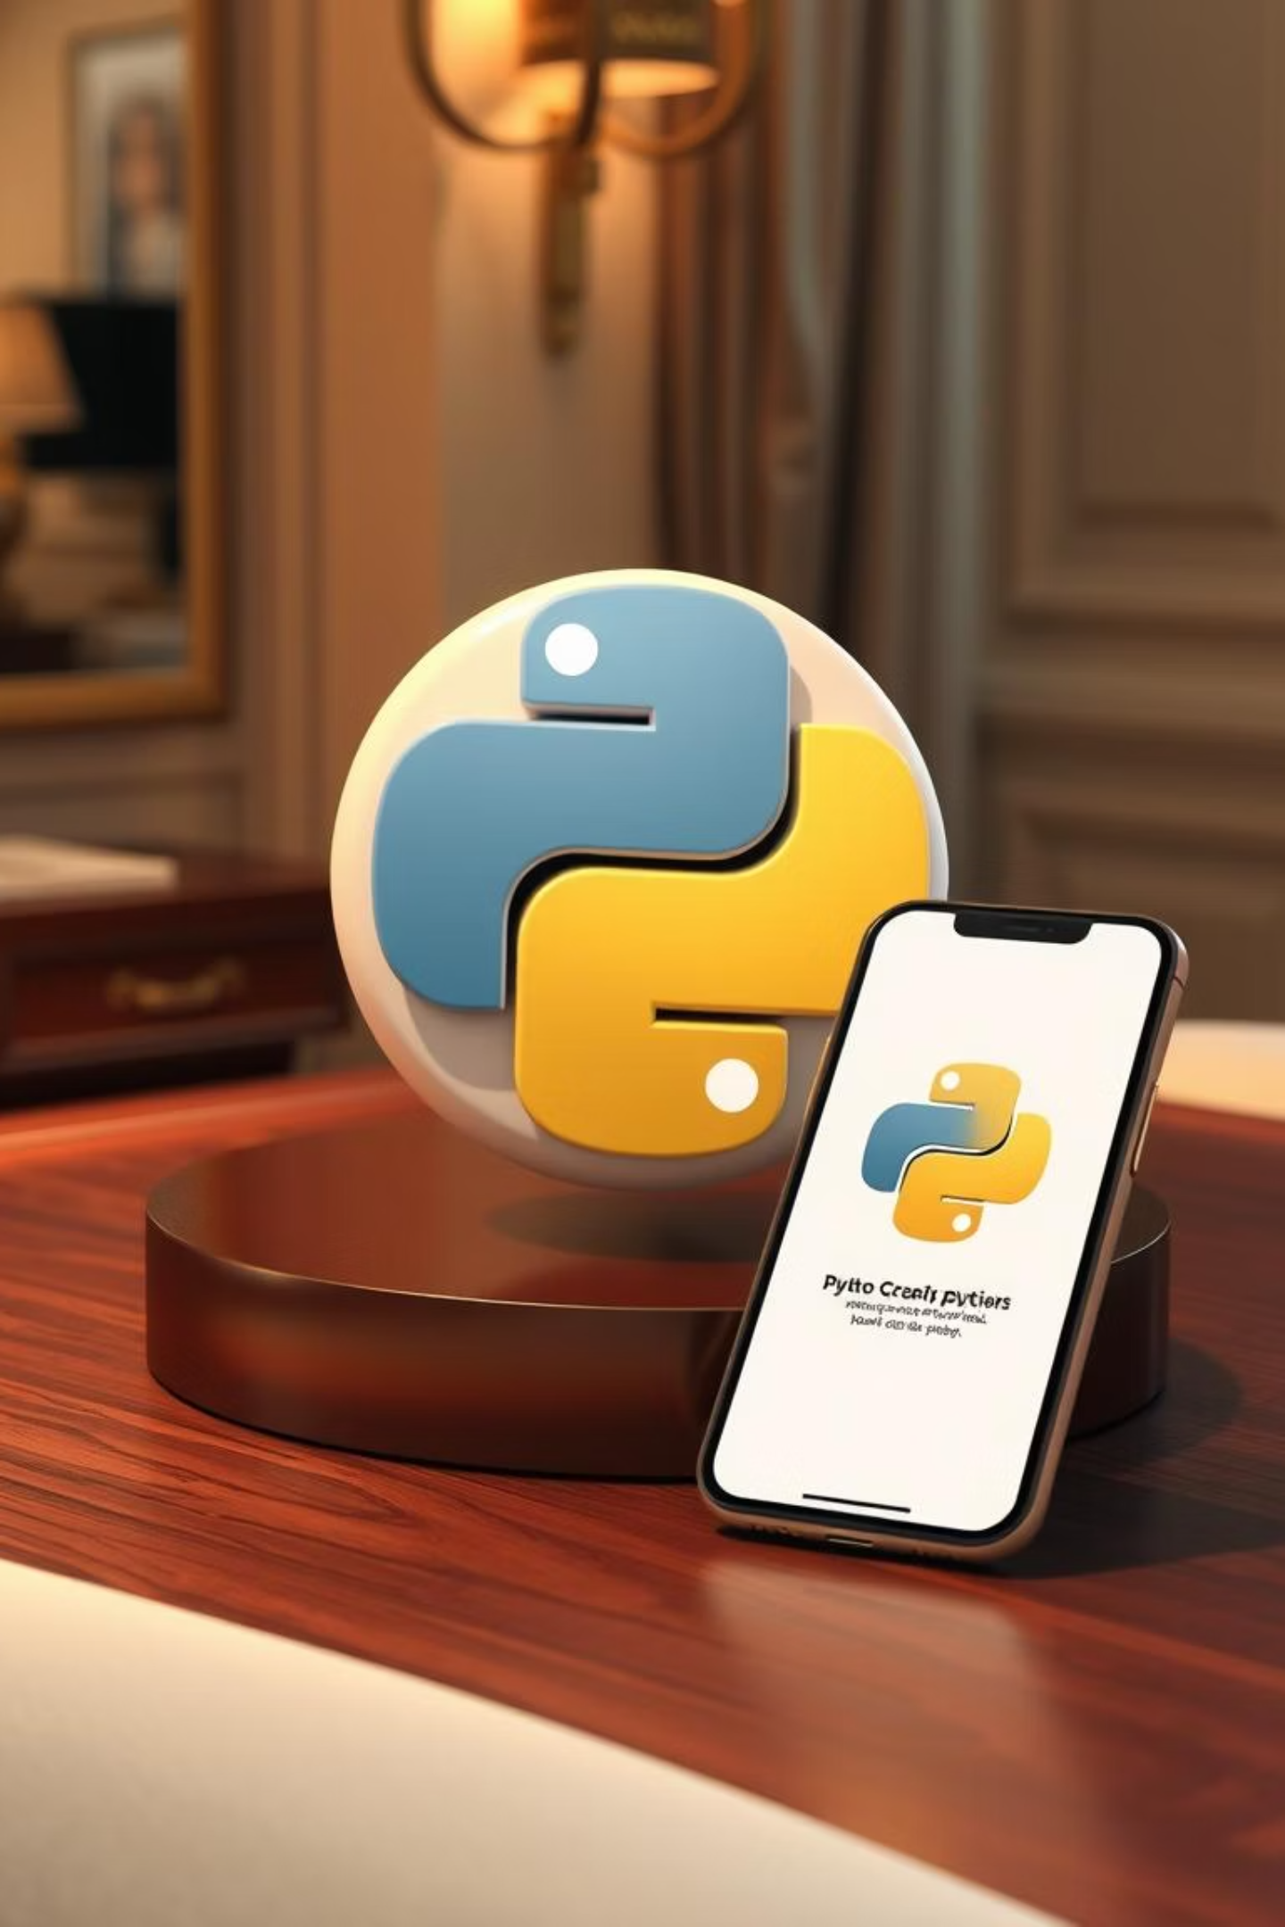
ProPython
Мобильное приложение для интерактивного изучения Python
Студент: Родкин Дмитрий | Группа: 405ИС-22

Slide 2
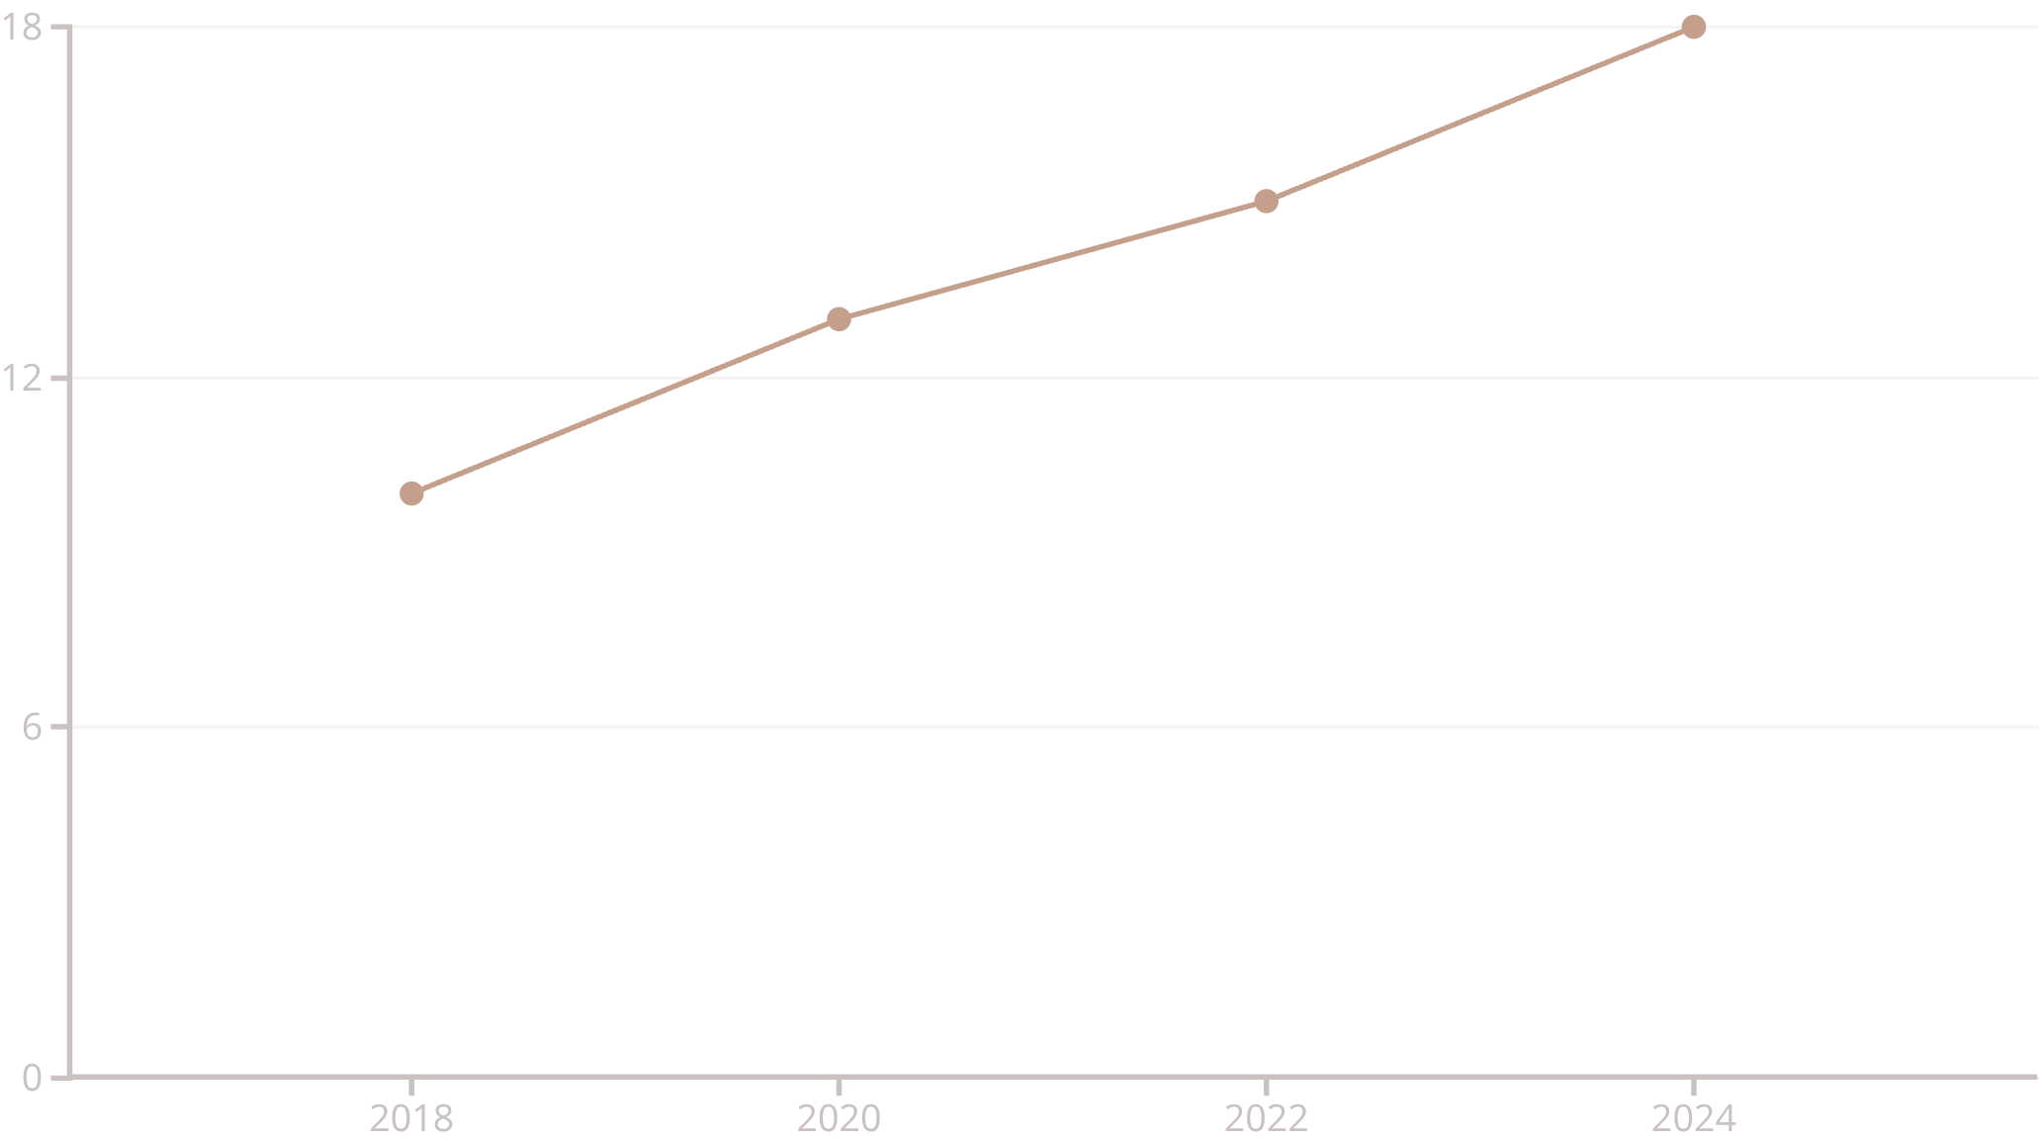
ПОЧЕМУ ЭТО ВАЖНО? АКТУАЛЬНОСТЬ ПРОЕКТА
Рост популярности Python
Проблема и Решение
Python стабильно удерживает лидирующие позиции в индексе TIOBE и остается самым востребованным языком в сферах Data Science, Web-разработки и автоматизации. Спрос на специалистов растет экспоненциально.
Фрагментация ресурсов
Сложно найти качественные, структурированные и оптимизированные для мобильных устройств учебные материалы.
Отсутствие практики
Большинство ресурсов предлагают теорию, но не дают возможности немедленно практиковаться в мобильной среде.
ЕДИНАЯ ПЛАТФОРМА
Приложение обеспечивает теорию и практику в одном месте, доступное в любое время и в любом месте.

Slide 3




ЦЕЛИ И ЗАДАЧИ ПРОЕКТА
Основная цель проекта — создание интерактивного, удобного и функционального мобильного приложения для эффективного изучения языка программирования Python с акцентом на практическое применение.
Интерактивный справочник
Система практических заданий
Разработать удобный, наглядный справочник с примерами кода и пояснениями.
Реализовать задачник с автопроверкой для закрепления материала.
Блокнот для кода
Отслеживание прогресса
Создать встроенный блокнот для сохранения, организации и быстрого запуска полезных сниппетов.
Внедрить систему отслеживания успеваемости, стимулирующую непрерывное обучение.

Slide 4


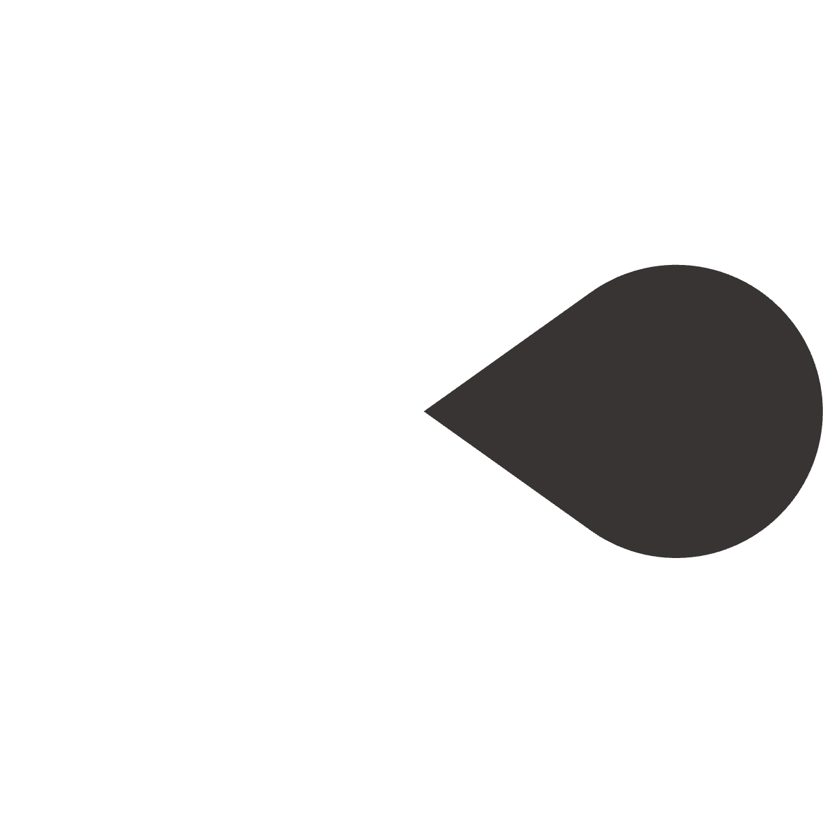

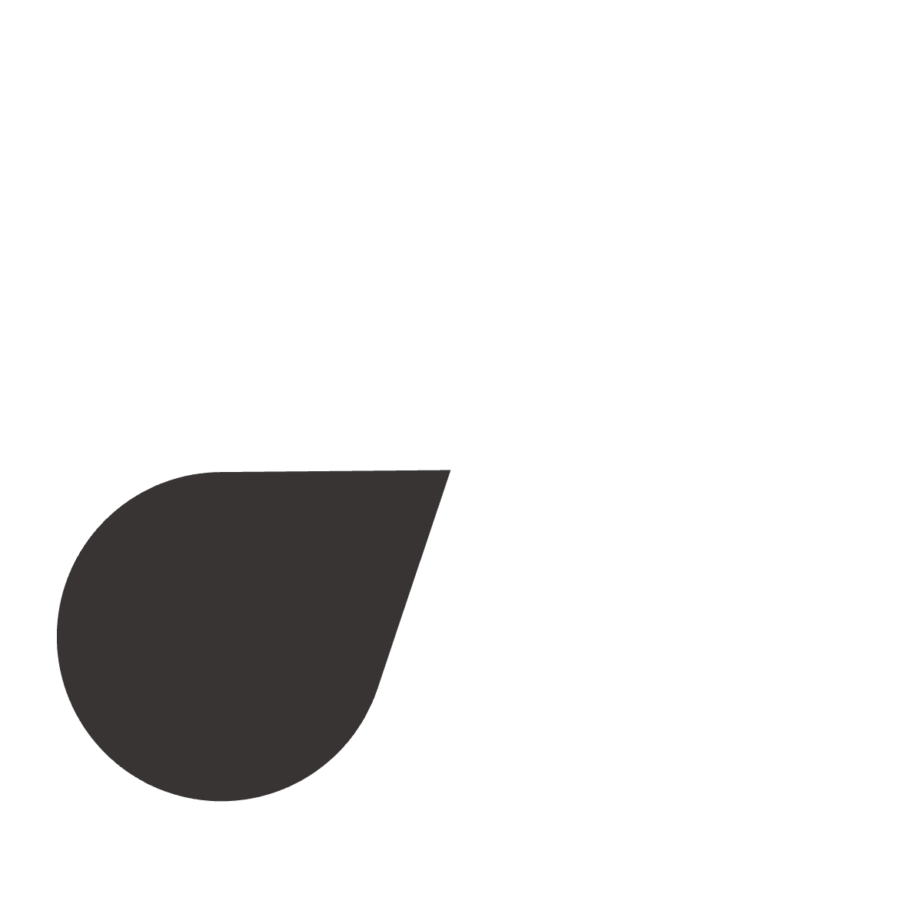





ЦЕЛЕВАЯ АУДИТОРИЯ И ИХ ПОТРЕБНОСТИ
Наше приложение ориентировано на тех, кто хочет изучать Python эффективно, используя мобильные устройства.
Студенты технических ВУЗов
Начинающие программисты
Требуется удобный инструмент для повторения материала и подготовки к экзаменам.
Ищут простой вход в программирование, нуждаются в пошаговых инструкциях и примерах.
Профессионалы
Изучают Python как второй или третий язык, ценят возможность быстро проверить синтаксис.
КЛЮЧЕВЫЕ ПОТРЕБНОСТИ
Удобство и доступность (мобильность)
Практика с обратной связью
Школьники
Структурированный контент
Нуждаются в геймификации, интерактивности и визуально привлекательном контенте.

Slide 5
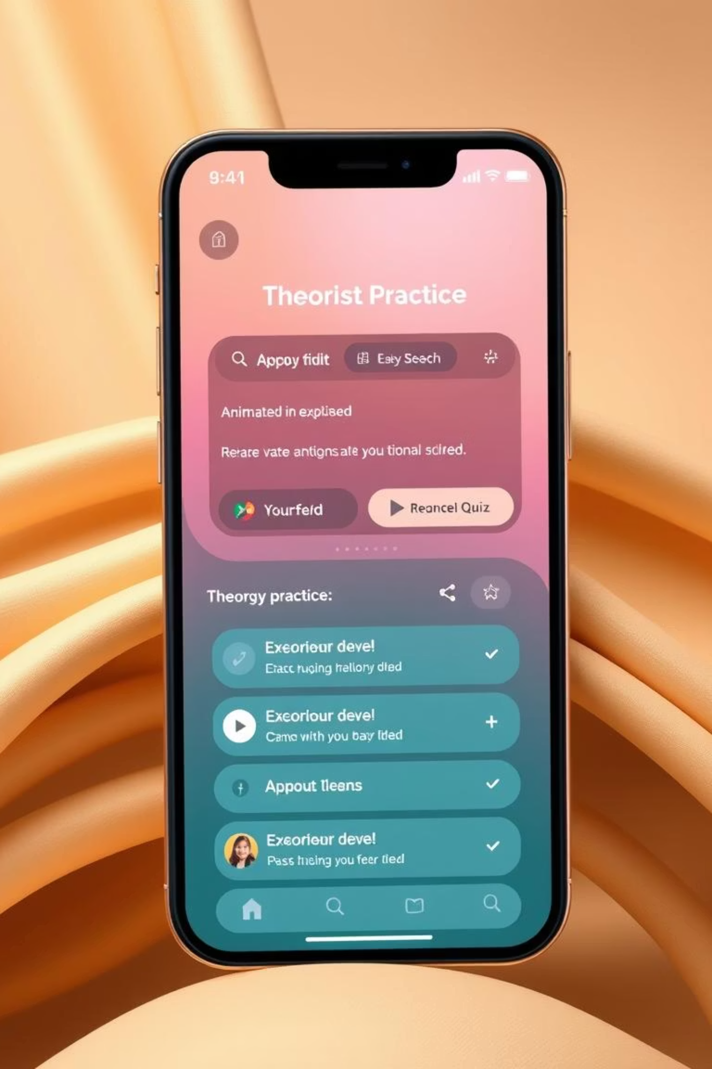




КЛЮЧЕВЫЕ ФУНКЦИИ ПРИЛОЖЕНИЯ
Функциональное ядро приложения построено вокруг четырех ключевых модулей, обеспечивающих полноценный цикл обучения.
1. Интерактивный справочник
Подробная теория по основным концепциям Python. Каждый раздел содержит интерактивные примеры, которые можно запустить прямо в приложении.
2. Блокнот сниппетов
Персональное облачное хранилище для полезного кода. Функция форматирования и подсветки синтаксиса для лучшей читаемости.
3. Задачник с проверкой
Разнообразные задачи, от базовых до продвинутых. Автоматическая проверка ответов и подробные подсказки при ошибках.
4. Система прогресса
Геймификация процесса: баллы, достижения и визуализация пройденного материала для повышения мотивации.

Slide 6
ТЕХНОЛОГИЧЕСКИЙ СТЕК И АРХИТЕКТУРА
Платформа
Локальное хранилище
Выбор между нативной разработкой Android (Kotlin) или кроссплатформенным решением Flutter для достижения максимального охвата аудитории.
Использование SQLite / Room Database для эффективного хранения теоретического материала, заданий и пользовательских сниппетов.
Архитектура
Дополнительно: REST API
Применение паттерна MVVM (Model-View-ViewModel) для разделения логики, упрощения тестирования и поддержки кода.
Для обеспечения возможности выполнения реального Python-кода на сервере потребуется интеграция с внешним REST API.

Slide 7
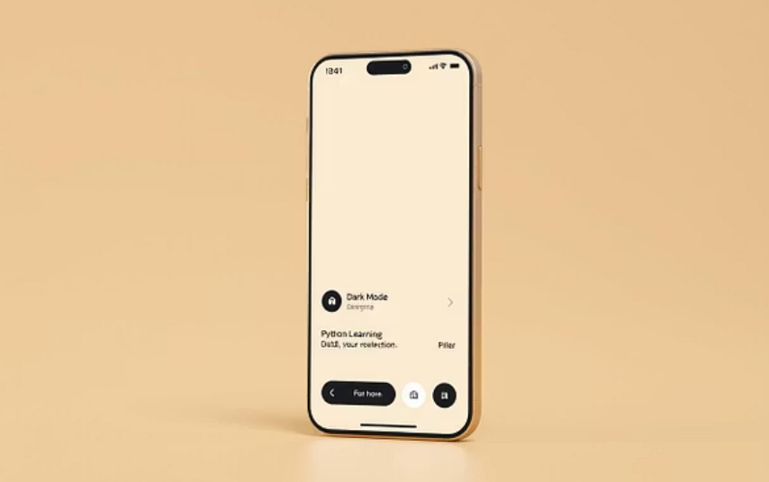
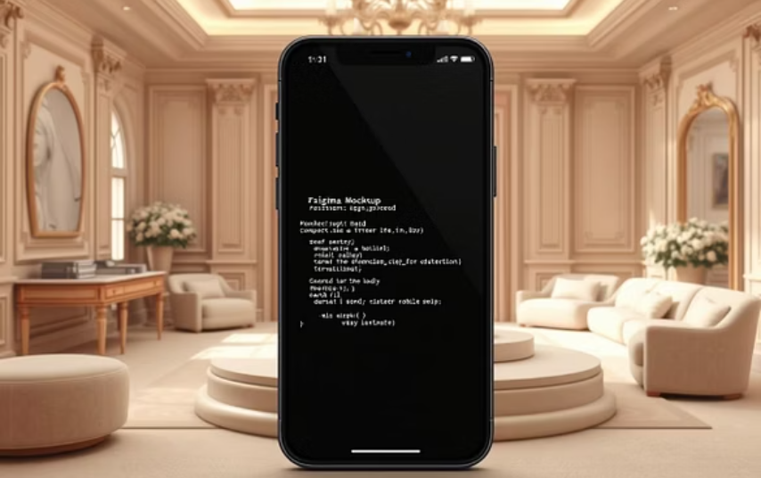
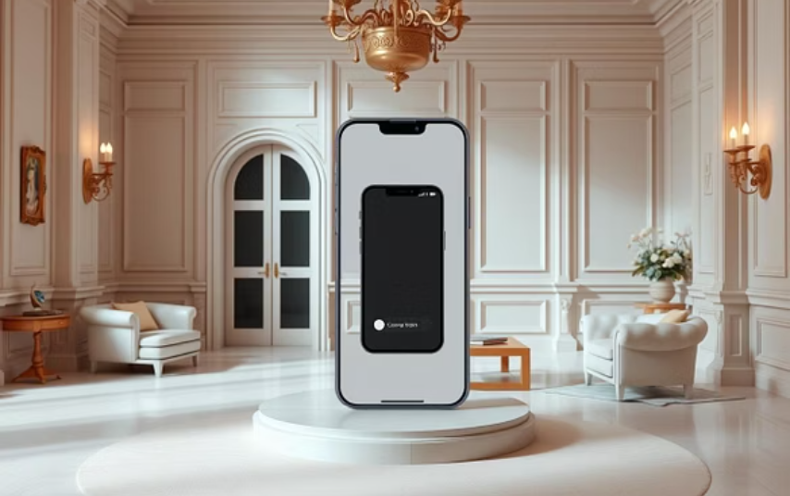
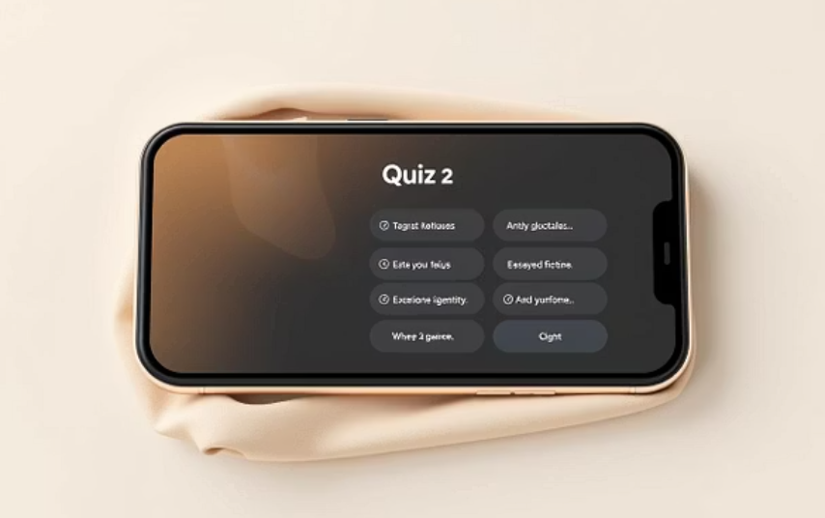
ВИЗУАЛЬНЫЙ КОНЦЕПТ И UI/UX
Дизайн приложения выполнен в строгом, но современном стиле, сочетающем фирменные цвета Python с высокой читаемостью и удобством использования.
Цветовая схема
Ключевые принципы UI/UX
Синий (#3673A4) – Основной цвет.
Простая навигация с использованием нижнего таб-бара.
Желтый (#FFD343) – Акцентные элементы (кнопки).
Минималистичный дизайн для фокуса на контенте.
Использование Material Design Icons для интуитивности.
Темная тема для комфортного кодинга.

Slide 8
ПЛАН И ЭТАПЫ РАЗРАБОТКИ
Разработка проекта планируется в несколько последовательных этапов общей продолжительностью около 10 недель.
1. Анализ и Проектирование
1-2 недели. Определение требований, структуры базы данных, выбор технологического стека.
2. Прототипирование UI
1 неделя. Создание вайрфреймов и дизайн-мокапов в Figma.
3. Разработка ядра
3-4 недели. Реализация основных функций (справочник, блокнот, интеграция API).
4. Тестирование и Отладка
1-2 недели. Внутреннее тестирование, исправление ошибок, юзабилити-тесты.
5. Публикация
1 неделя. Подготовка к релизу и размещение в Google Play/App Store.
Общая продолжительность: ~10 недель.

Slide 9



ОЖИДАЕМЫЕ РЕЗУЛЬТАТЫ И ПЕРСПЕКТИВЫ
Перспективы развития проекта
Для Пользователя
Расширение контента на другие языки программирования (например, JavaScript, Kotlin).
Получение удобного, интерактивного и доступного инструмента для изучения Python, который позволяет практиковаться в любое время.
Добавление социальных функций (форумы, обмен сниппетами, рейтинги).
Интеграция с облачными сервисами для синхронизации данных.
Создание отдельного модуля для Data Science и Machine Learning.
Для Разработчика
Ценный опыт создания полноценного мобильного приложения с нуля, включая проектирование архитектуры, UI/UX и работу с API.

Slide 10
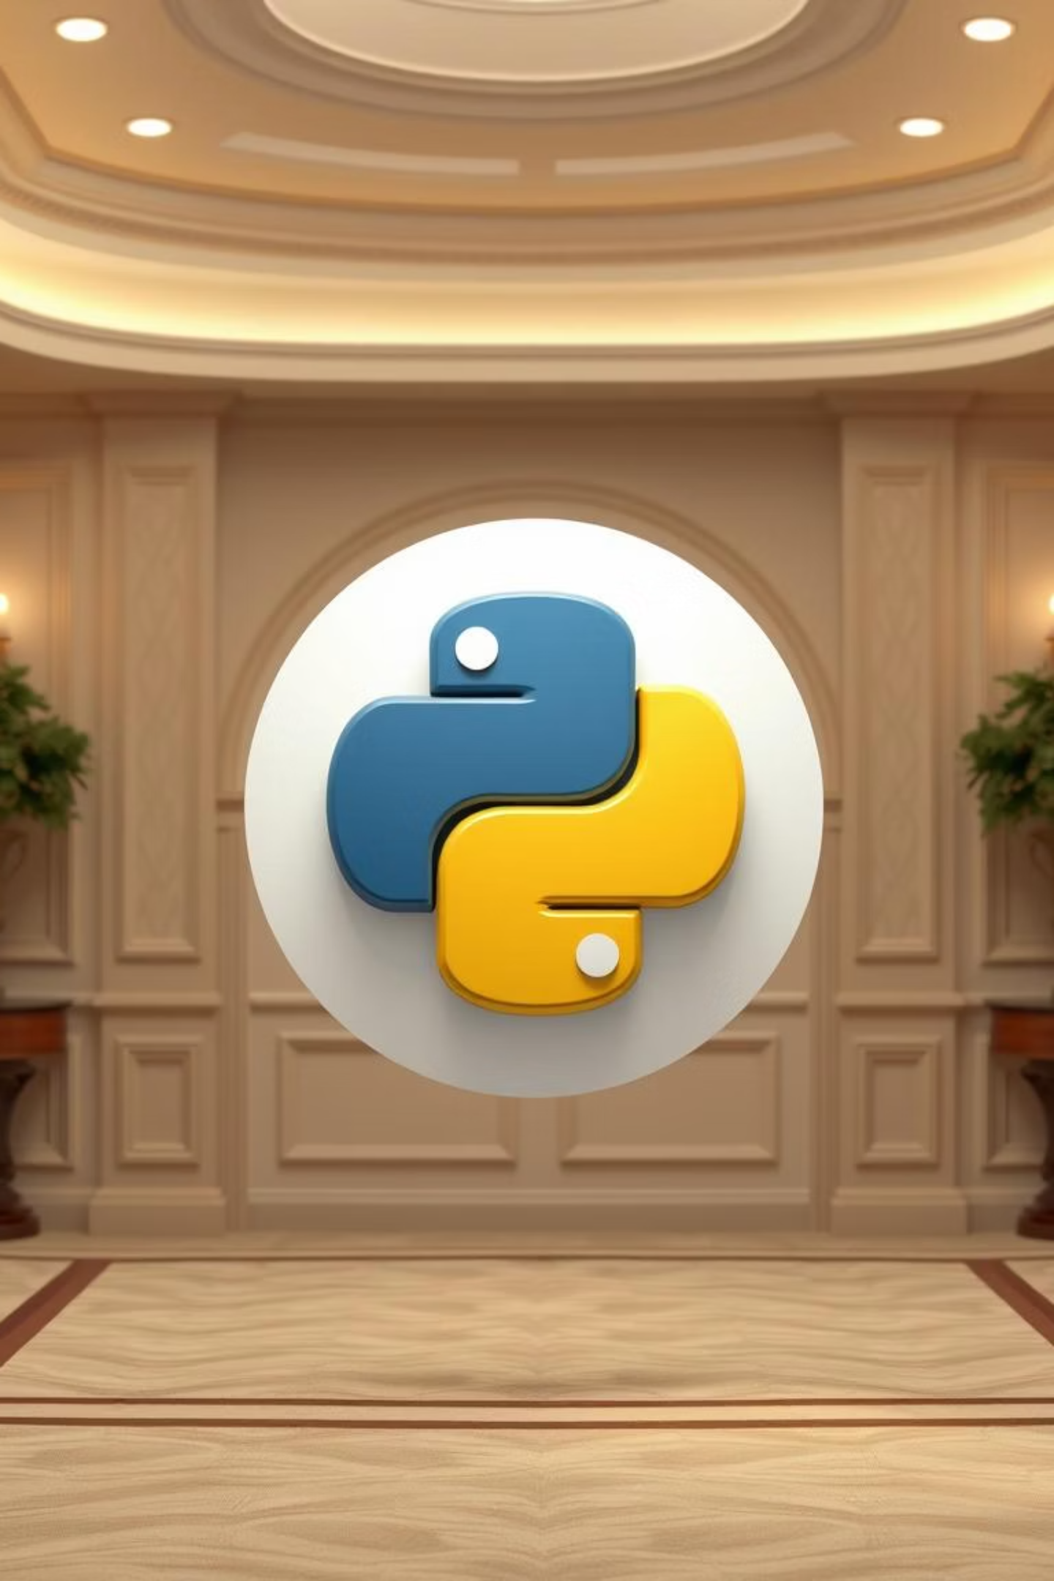
Заключение и контакты
«ProPython» объединяет технологии и удобство для эффективного изучения Python.
Контакты и обратная связь
Фамилия, Имя: Родкин Дмитрий
Email: Dimitri.Ro1@yandex.ru
Telegram: @Dimchik_gg
GitHub Dimka06-prog
Ваши Вопросы?

